Slide 1
Minería de Datos con Redes Neuronales Artificiales
Laboratorio de Dinámica no Lineal
Departamento de Matemáticas
Facultad de Ciencias
UNAM

Slide 2
Contenido
Contexto (problemática)
Inteligencia computacional y minería de datos
Redes Neuronales Artificiales
Mapas Autoorganizados
Aplicaciones

Slide 3
Contexto
La cantidad de información es abrumadora y seguimos generando
Se mantienen registros de prácticamente todas nuestras acciones y/o decisiones: hábitos financieros, lo que compramos supermercado, llamadas telefónicas, etc.

Slide 4
Omnipresencia de la computadora
Discos duros económicos (no borramos archivos)

Slide 5
Ejemplos
GenBank: 108,431,692 secuencias genéticas
(aproximadamente 106,533,156,756 bases)
20 millones de citas de la literatura biomédica

Slide 6
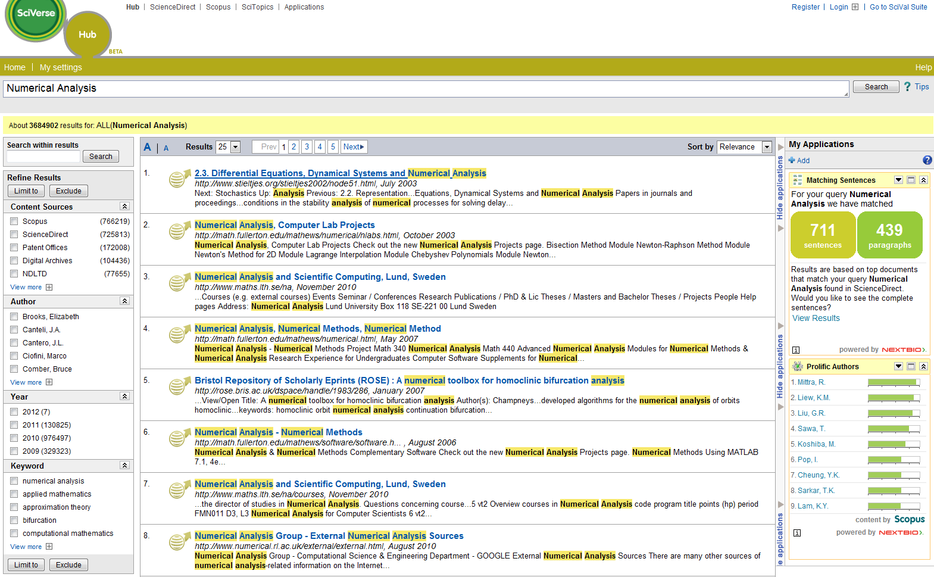

Slide 7
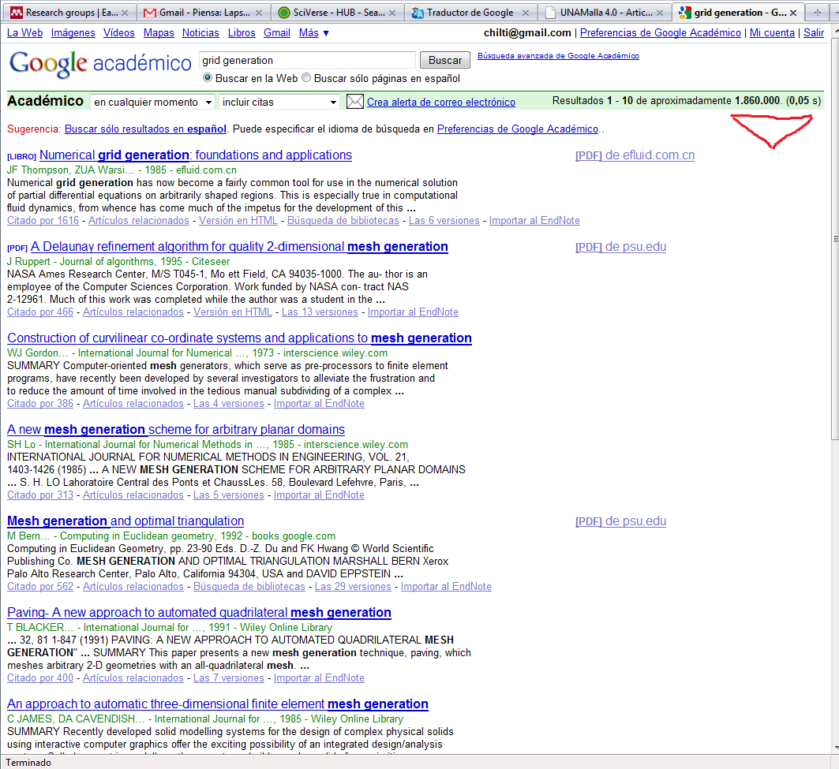

Slide 8
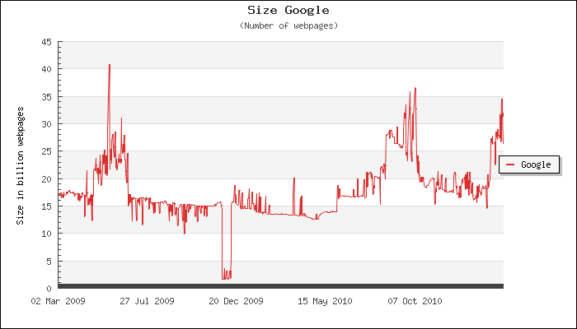
The size of the World Wide Web: Estimated size of Google's index
The Indexed Web contains at least 13.66 billion pages (Wednesday, 02 March, 2011). http://www.worldwidewebsize.com/

Slide 9
¿y cuál es el problema?
La creciente brecha entre generación de información y nuestra capacidad para entenderla.
No se esta aprovechando la información potencialmente útil que se encuentra escondida en los datos.

Slide 10
Nuevas Disciplinas
Minería de Datos
Descubrimiento de Conocimiento en Bases de Datos

Slide 11
Minería de Datos
Técnicas que permitan extraer información útil que estaba implícita, y por tanto desconocida, en los datos.
Basadas en: Estadística, Aprendizaje de Máquina, Teoría de la Información y Ciencias de la Computación.

Slide 12
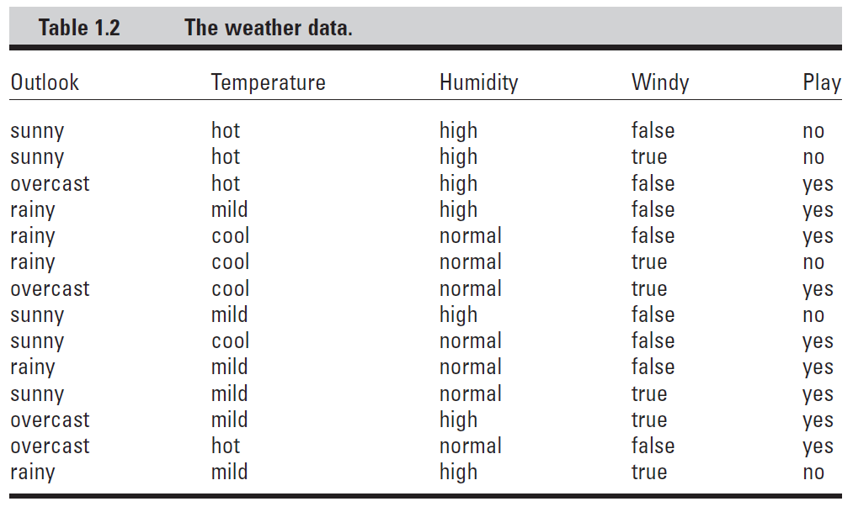
Ejemplo
Ejemplo didáctico. Encontrar reglas que permitan determinar si se juega o no algún deporte considerando las variables: outlook, temperature, humidity y windy. 14 ejemplos.

Slide 13
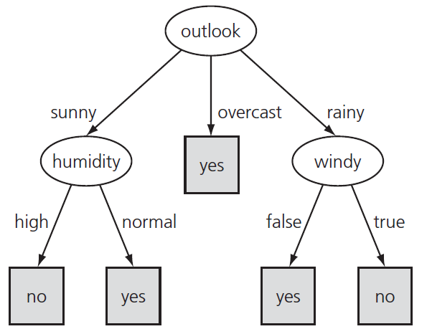

Slide 14
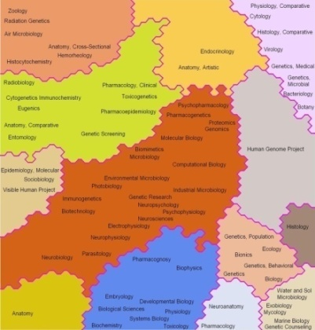
Extracción Automática de Patrones

Slide 15
Minería de Datos
Extraer automáticamente “modelos” a partir de datos
Árboles de decisión
Reglas de asociación
Ajuste de funciones
Redes Neuronales Artificiales
Redes Bayesianas,
Etc.

Slide 16
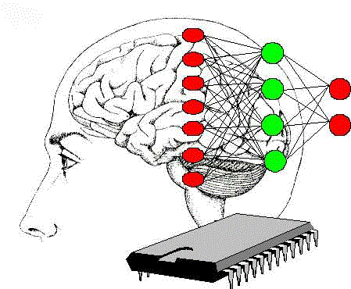
Redes Neuronales Artificiales

Slide 17
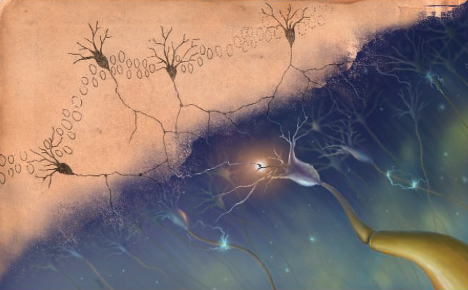
Teoría de la Neurona
Estructura básica y funcional del sistema nervioso. Santiago Ramón y Cajal.

Slide 18
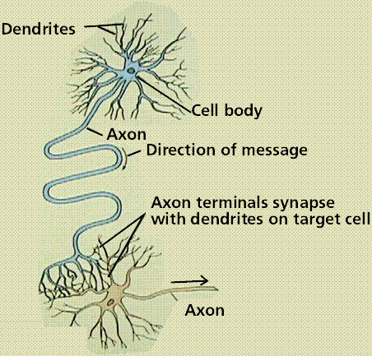
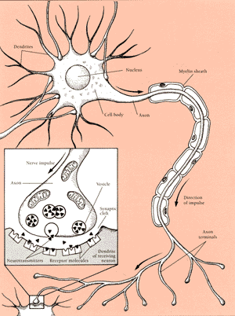

Slide 19
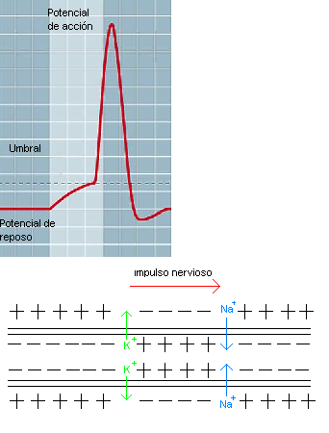

Slide 20
Modelos
Perceptrones
FitzHugh-Nagumo
Integración y Disparo
Hodgking-Huxley

Slide 21
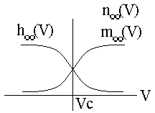
Modelo de Hodgking-Huxley (1952)
Notes:
Nernst

Slide 22
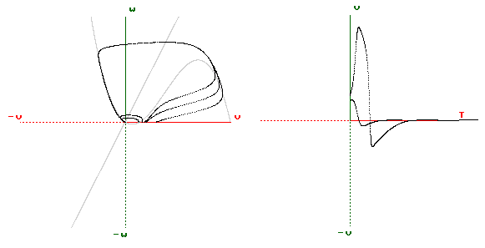
Modelo FitzHugh-Nagumo
Electric Potential V(t)
Notes:
Falta figura que muestre bifurcaci’on de Hopf

Slide 23
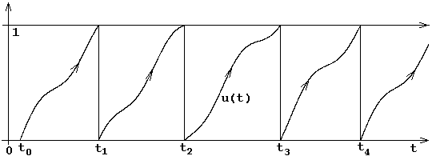
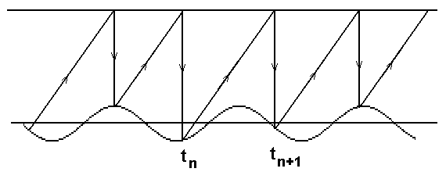
Secuencia de disparos
Modelos diferenciales
Modelos geométricos

Slide 24
McCulloch & Pitts, 1943, Perceptrones
Notes:
1. Neurona Binaria Simplificada. 2. Cada neurona implementa un función umbral. 3. Su estado es activo o no activo (0 o 1)
4. El estado se determina calculando la suma pesada de todos los estados de la neuronas aferentes.

Slide 25
Perceptrón – Heaviside
Adaline – picewise-lineal
Perceptrón Multicapa - Sigmoidal

Slide 26
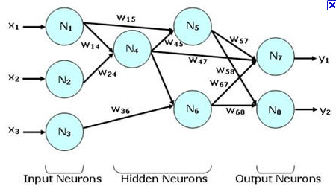
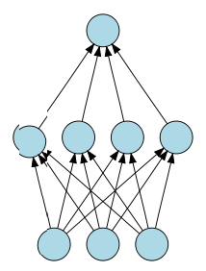
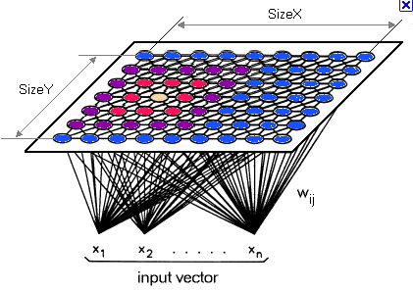

Slide 27
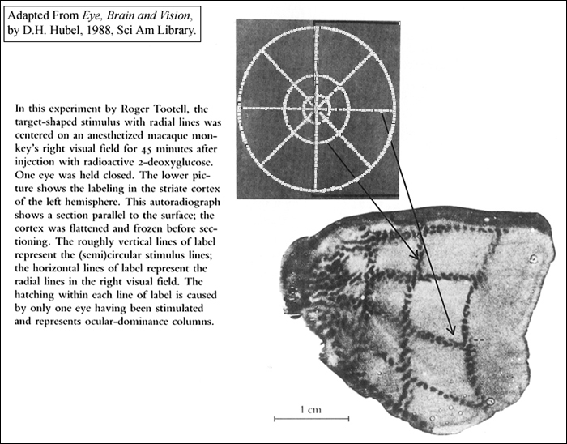

Slide 29
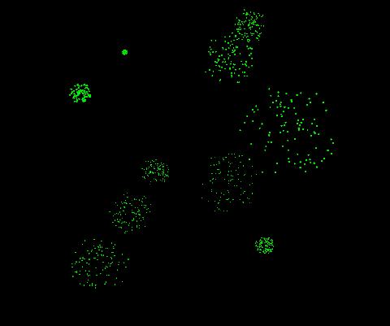

Slide 30
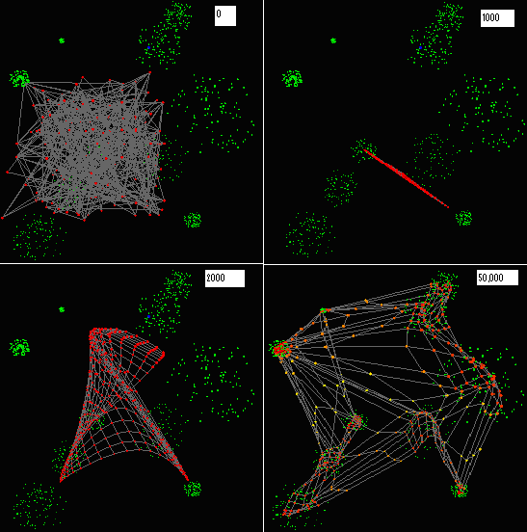
Proceso de Entrenamiento (LabSOM)
Entrenamiento
Proyección

Slide 32
Entrenamiento Competitivo
(x1(t),...,xn(t))‏
Las neuronas compiten para ver cual de ellas representa de mejor manera al dato de entrada.
Neurona Ganadora

Slide 33
ViBlioSOM: Visualización Bibliométrica con el SOM
Análisis Visual
Selección de un conjunto de fichas.
Bases de Datos de Referencias Bibliográficas
Aplicación del algoritmo SOM
Tratamiento de fichas
Visualización de Información
Aplicación de indicadores bibliométricos.

Slide 34
Tuberculosis vaccines Chapter 22
Bioinformetric Studies on Tuberculosis Vaccines Research
Maria Victoria Guzmán-Sánchez, Humberto Carrillo-Calvet, José L. Jiménez-Andrade, and Elio A. Villaseñor-García.
Norazmi, MN., Acosta, A.; Sarmiento, M. (eds)..
Oxford Press

Slide 36
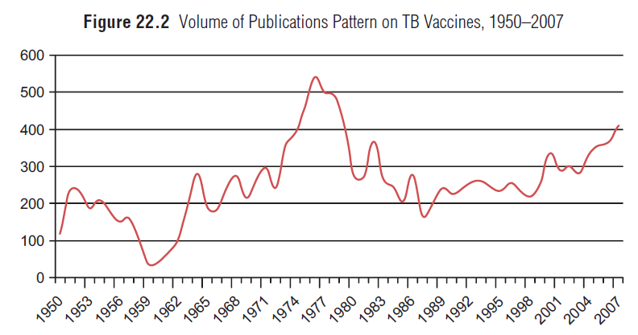

Slide 37
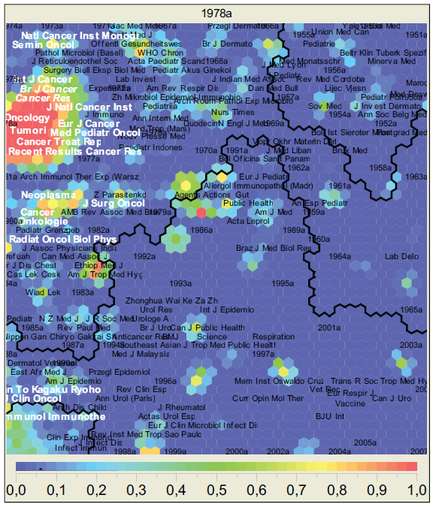

Slide 38
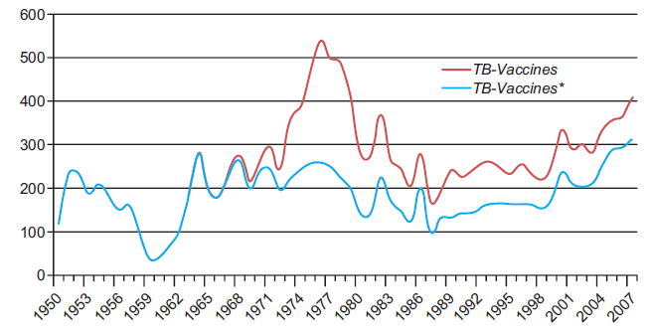

Slide 39
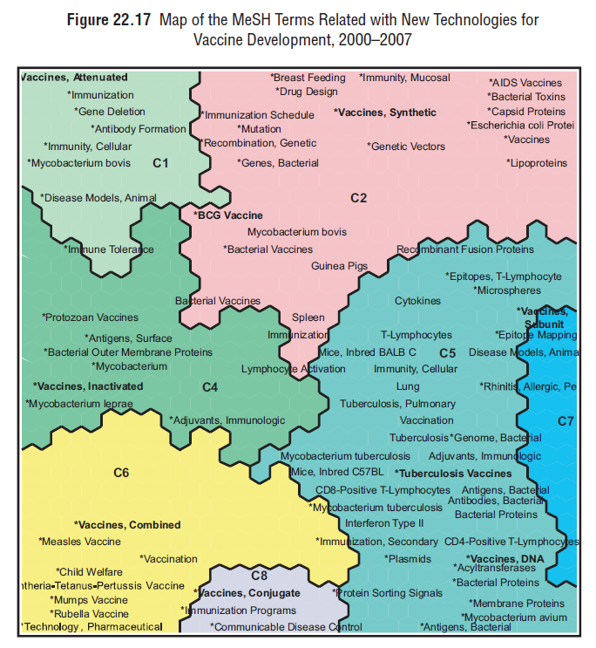

Slide 40
Aplicación del SOM en el Análisis de Trayectorias Escolares
Estudio de Género
Notes:
Aplicar el sistema ViBlioSOM a un subconjunto de estudiantes para identificar si algunos factores socioeconómicos afectan de forma diferenciada a mujeres y hombres en su desempeño escolar y si estas diferencias pueden considerarse diferencias de género.

Slide 41
Datos
Se consideraron >48,000 registros escolares (historiales académicos y los cuestionarios de ingreso) de alumnos de licenciatura en CU, de las cohortes de ingreso de 1992 a 1996.
Se hizo el seguimiento de cada una de estas cinco cohortes por un lapso de 20 semestres.
Tarea: Hacer un análisis automático

Slide 42
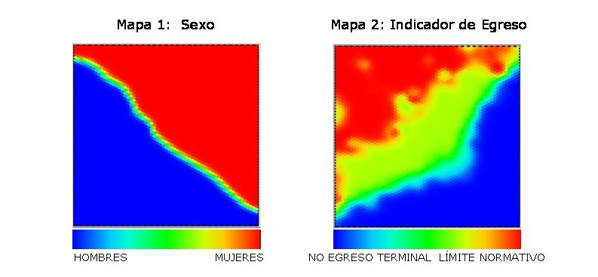
Presentación de Resultados

Slide 43
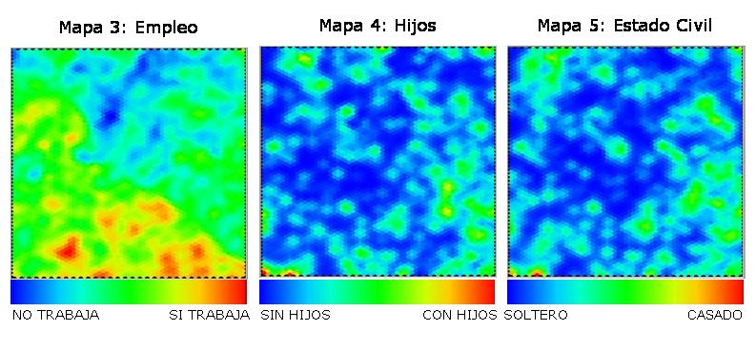
Presentación de Resultados

Slide 44
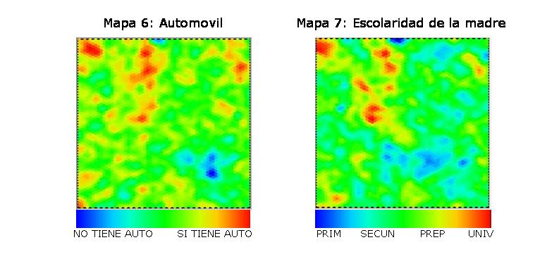
Presentación de Resultados

Slide 45
Visita:
http://www.dynamics.unam.edu

